Slide 1
第四章 向量空间
4.1 向量及其线性组合
4.2 向量组的线性相关性
4.3 向量组的秩
4.4 矩阵的秩
4.5 向量空间
4.6 线性方程组解的结构

Slide 2
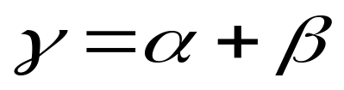









4.1 向量及其线性组合
向量的加法 (平行四边形法则)
向量的数乘

Slide 3

建立坐标系后

Slide 4

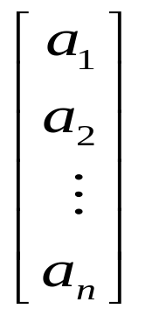
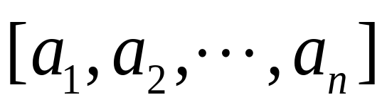
维向量可以写成一行，也可写成一列.
n 维列向量
n 维行向量：
二者本质是一样的，只是写法的不同.
注：无特殊说明，以后所指向量都为实的列向量，
用小写黑体希腊字母表示

Slide 5

向量是矩阵的特例，我们规定向量的相等、加、减、数乘运算按矩阵的运算规则进行运算。
向量的加法运算与数乘运算统称为向量的线性运算。
在 中定义了向量的线性运算后，又称 为 n 维向量空间

Slide 6
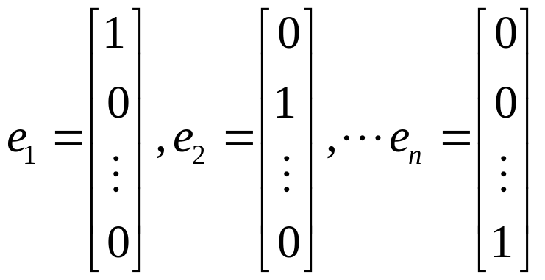
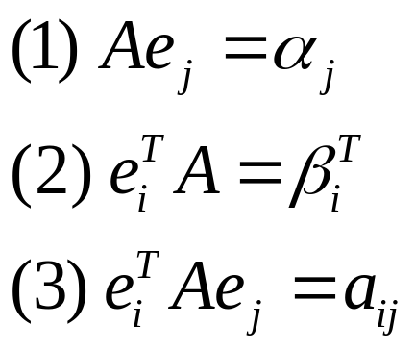
例 称单位矩阵的列向量
为标准坐标向量。
设
分块矩阵的运算！
注：利用标准坐标向量运算往往非常方便，见下例 4.2.

Slide 7
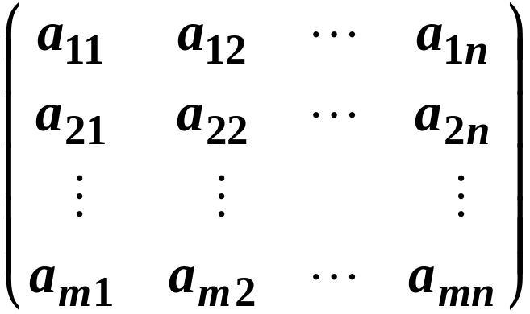






若干同维数的列向量(或行向量)所组成的集合叫做向量组.
例如: 矩阵 A 的列向量组， 行向量组。
行向量组
列向量组

Slide 8

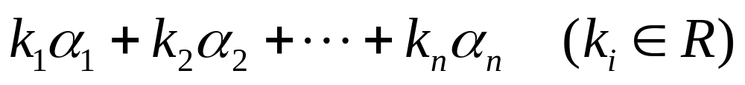
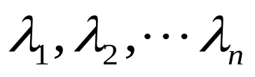


定义 对于向量组 ， 表达式
称为向量组 A 的一个线性组合。
如果 存在 使得
则称向量 可由向量组 A 线性表示.

Slide 9
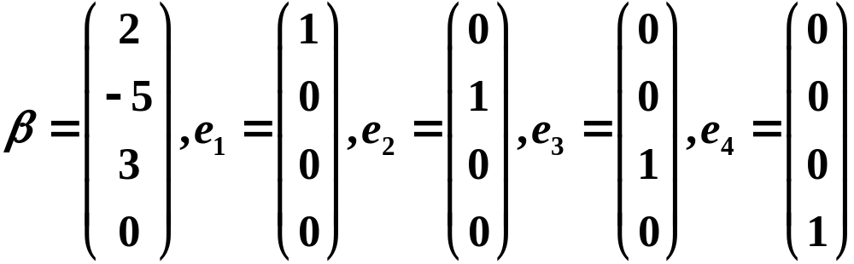
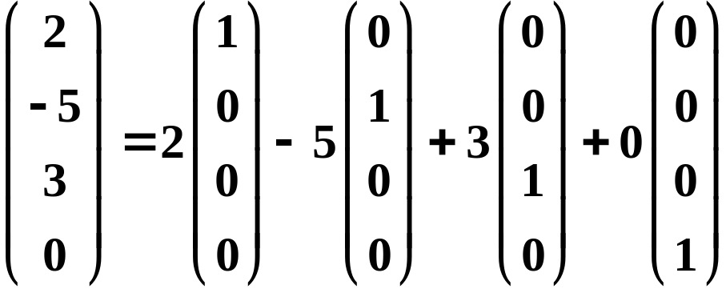



例
有
可以由 线性表示。

Slide 10
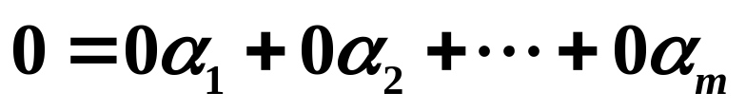


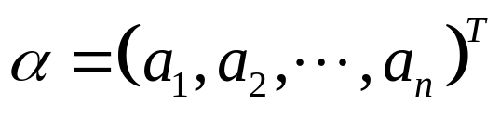
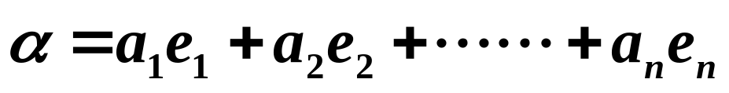
注：
1 . 零向量可由任一组向量线性表示；
2. 向量组中每个向量都可由向量组本身线性表示；
3. 任一n元向量
都可由
线性表示，即

Slide 11
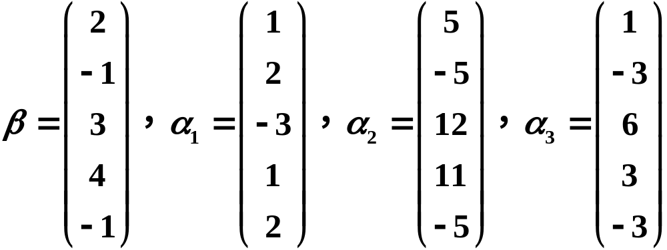


想一想

Slide 12
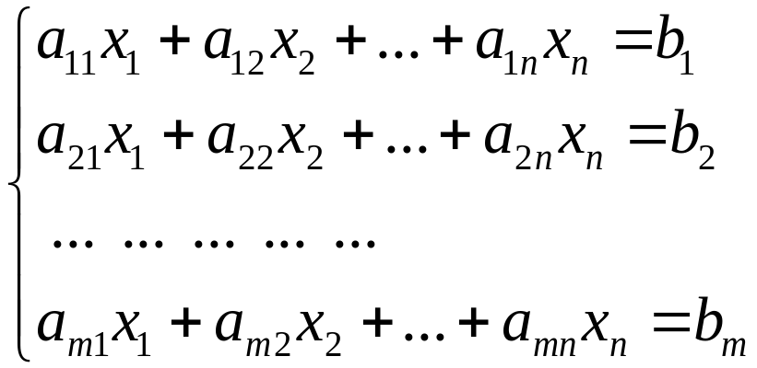
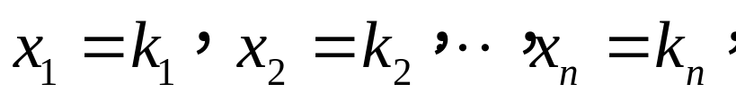
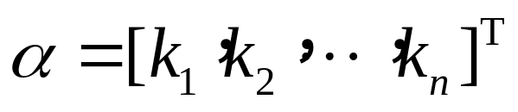
线性方程组的向量表示
n 元线性方程组
(1)
若方程组(1)有解
则称向量
为方程组(1)的解向量或解.

Slide 13
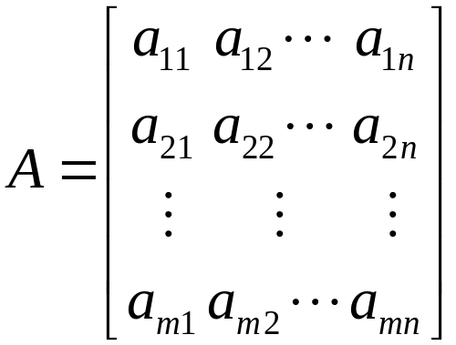
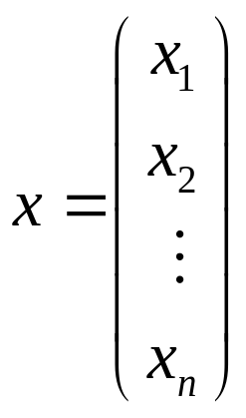
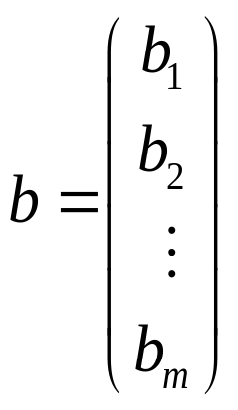

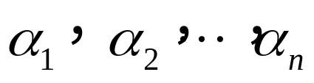
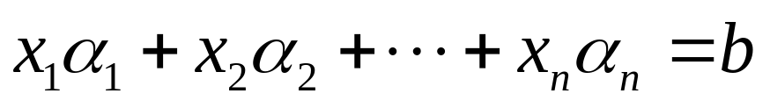
线性方程组的向量表示
记
则方程组(1)可写成矩阵形式：
记 A 的 n 个列向量为
则方程组(1)还可写成如下的向量形式：

Slide 14




定理4.1
向量 可以由矩阵A的列向量组线性表示的充分必要条件是线性方程组 有解。
要充分理解这种转换!

Slide 15
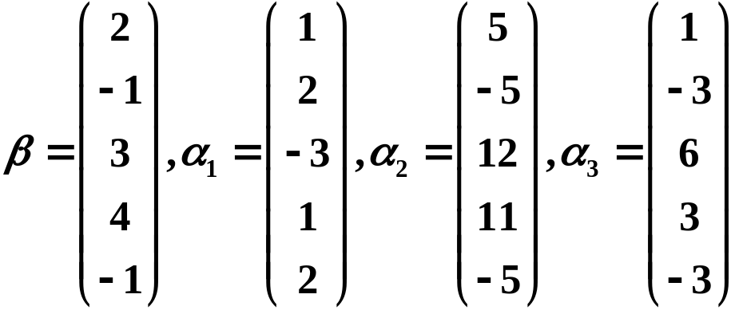

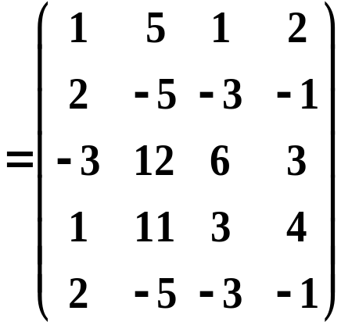
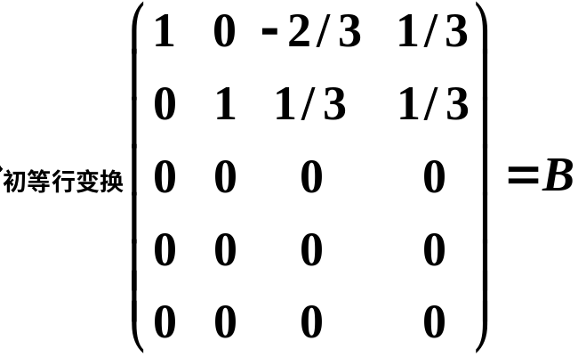
例
解 设

Slide 16
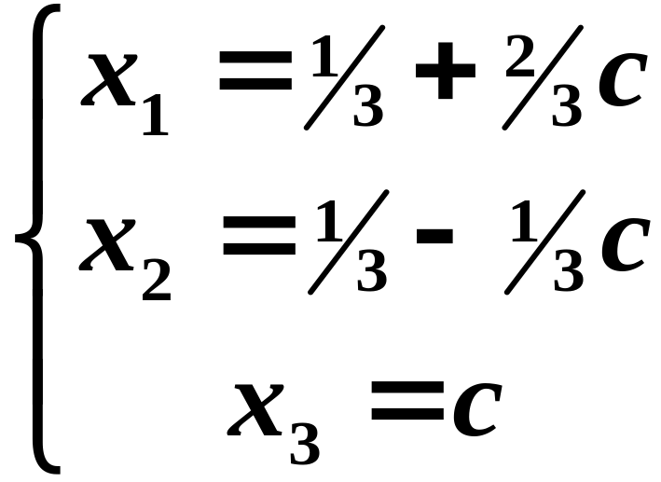


则
当c=1时，
当c=-2时，

Slide 17
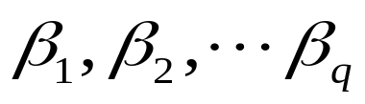
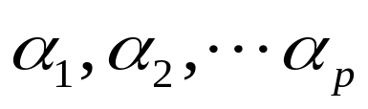
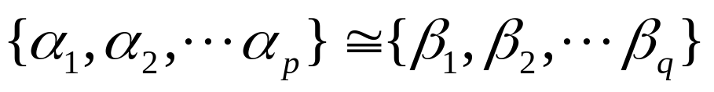
定义 如果向量组 中的每一个向量都可以被
向量组 线性表示，
则称向量组 可由向量组 线性表示。
如果两个向量组可以相互线性表示，则称这两个向量组等价。
记作

Slide 18

定理4. 2
矩阵 B 的列向量组可由矩阵 A 的列向量组线性表示的
充要条件是矩阵方程 AX=B 有解。
矩阵 B 的行向量组可由矩阵 A 的行向量组线性表示的
充要条件是矩阵方程 XA=B 有解。
定理4. 3
行等价矩阵的行向量组等价.

Slide 19
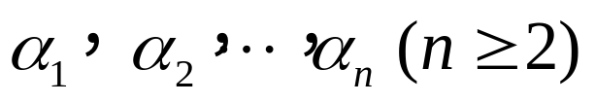

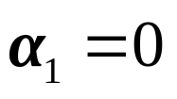
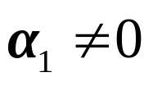
4.2 向量组的线性相关性
定义 4.4
如果向量组 中至少有一
个向量可由其余n-1个向量线性表示，则称该向量线性
相关. 否则, 若任何一个向量都不能由其余n-1个向量
线性表示，则称该向量组线性无关。
注：只含一个向量的向量组 ，若 ，则称它线性相关，若 ，则称它线性无关.

Slide 20
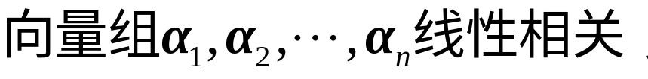
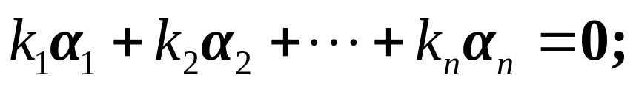
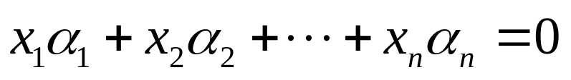
线性相关和线性无关的判别方法
定理4.4
下面三个命题等价
1
2
3
齐次线性方程组
有非零解。

Slide 21
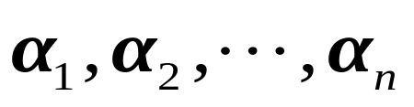
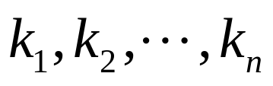
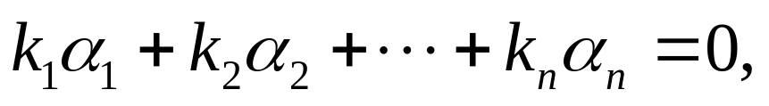
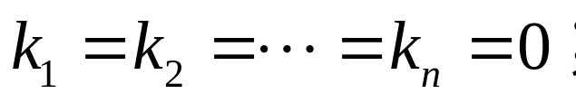
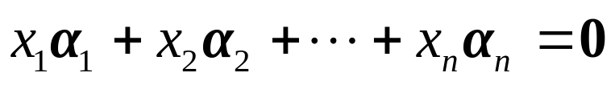
线性相关和线性无关的判别方法
推论4. 1 下面三个命题等价
1 向量组 线性无关；
2 如果有一组数 使得
则必有
3 齐次线性方程组
只有零解。

Slide 22
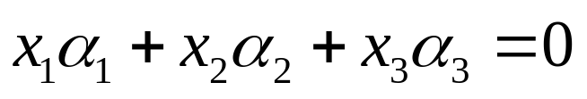
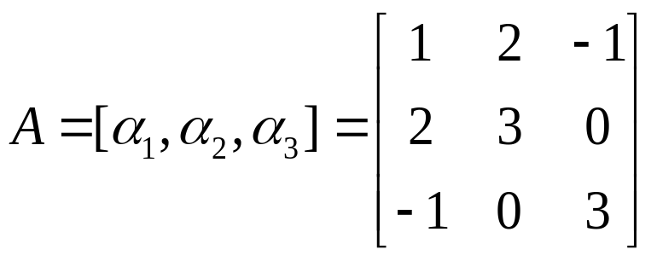
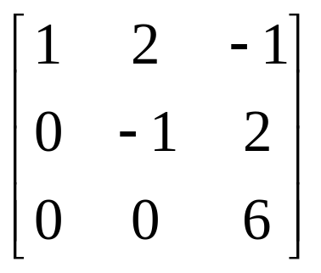


例 判断下面向量组的线性相关性。
解
设
记
A经初等行变换化为阶梯形为
得知方程
只有零解，
故，原向量组线性无关。
注：由于A是方阵，也可由|A|=-6得知 只有零解。

Slide 23


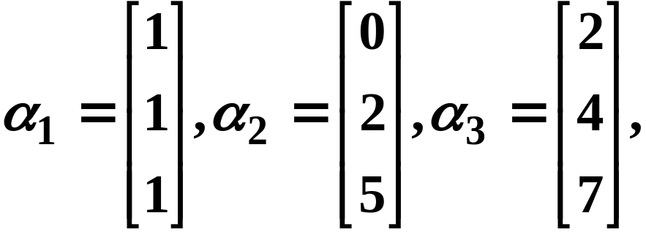


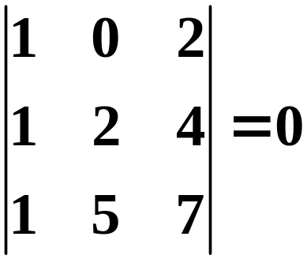


推论 含有n个向量的n元向量组线性相关（无关）
由它构成的n阶矩阵的行列式
例
问向量组
和
的线性相关性?
解 因为行列式
线性相关。
向量
对应分量不成比例，所以线性无关。

Slide 24


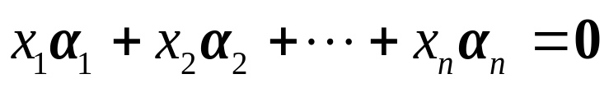


设 n 阶方阵
由第二章定理可知，
A 可逆
方程组
只有零解。
由此我们得到下面的定理
定理4.5
设 A 是 n 阶方阵，则下面的三个命题等价
(1) A可逆
(2) A的列向量组线性无关
(3) A的行向量组线性无关
(2)与(3)的等价性根据
“ 是可逆矩阵的充要条件是 为可逆矩阵”。

Slide 25





例 4.7 若向量组
的一个子集线性相关，
则向量组必线性相关。
若向量组
线性无关，
则该向量组的任何一个子集必线性无关。
“部分相关，则整体相关；整体无关，则部分无关”
证：
不妨设向量组
的一个子集
线性相关，
即存在一组不全为零的数
使得
从而
所以
线性相关。

Slide 26
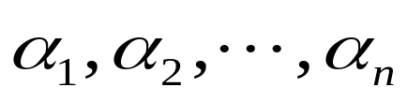

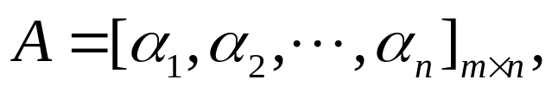

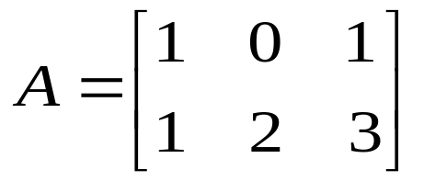
例 4. 8 设
是由n 个 m 维的向量构成的向量组
若 ，则该向量组线性相关。
“个数大于维数的向量组必然相关”
证：
记矩阵
考虑线性方程组
必有非零解
从而
必然线性相关。
例如 矩阵
它的列向量组必然线性相关

Slide 27
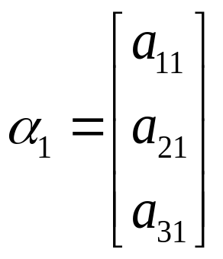





例 4.9 设向量组
线性无关，则向量组
也线性无关(其中*取任意数)
短的无关, 则长的无关；长的相关, 则短的相关.

Slide 28




证：
因为
线性无关,
所以方程组
只有零解。
从而方程组
也只有零解，
因此
线性无关。

Slide 29













定理 4.6 (唯一表示定理)
设向量组
线性无关，
向量组
线性相关，
则向量
可由向量组
线性表示，
且表示方式唯一。
证：
由于向量组
线性相关，
故存在不全零的数
使得
我们断言
（反证法）
否则，
若
则
由于
线性无关，
必有
这与
不全为零矛盾，
因此
于是

Slide 30




故，向量
可由向量组
线性表示。
下面证明唯一性
假设向量
由向量组
的表示方式不唯一，则
移项
由于
线性无关，所以
唯一性得证
这一结论可以等价的表示为：
方程组
有唯一解。

Slide 31


推论 4.2
设
，且
线性无关，
则
中的任一向量都可以由向量组
唯一表示。

